Slide 1
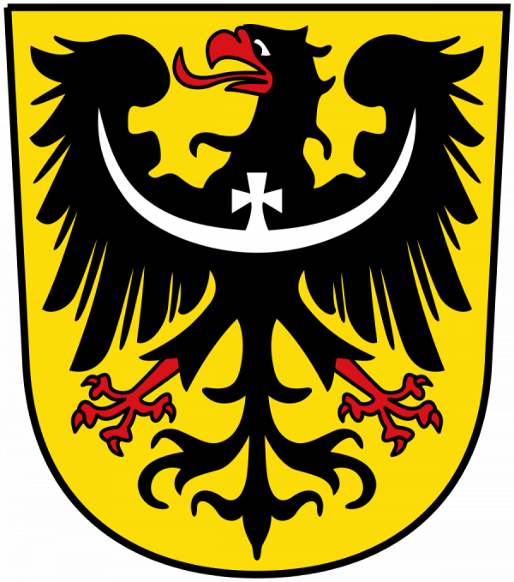
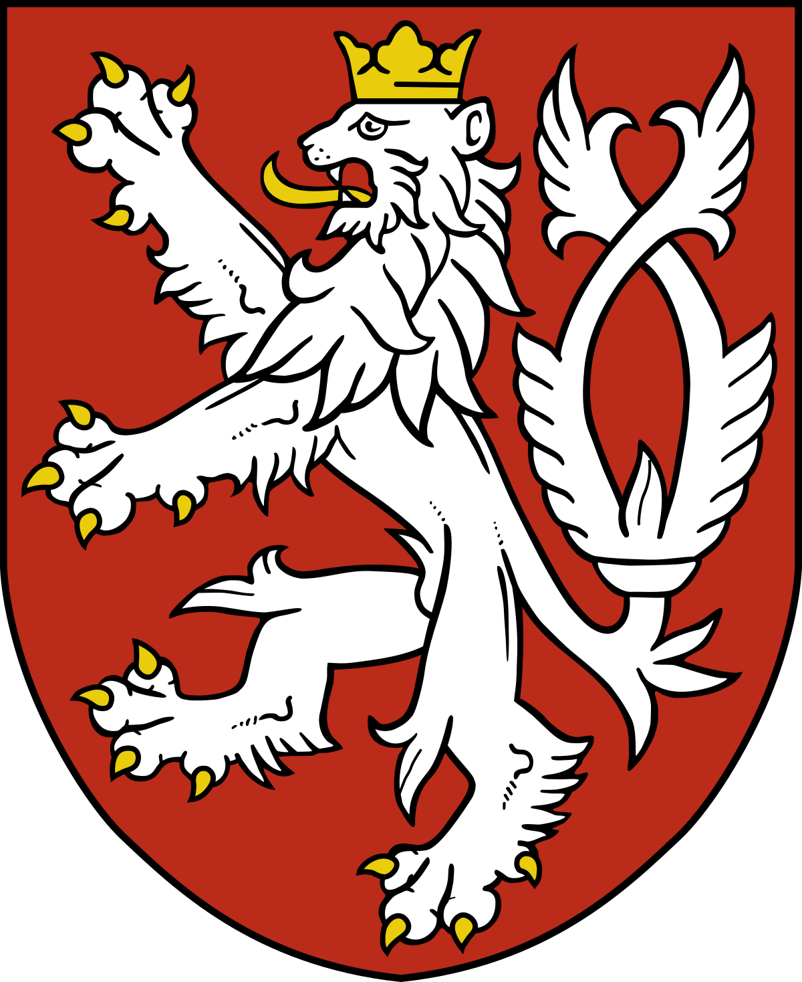
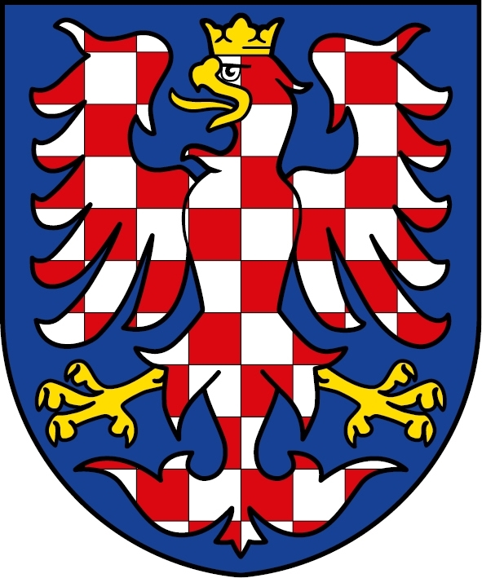
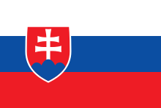
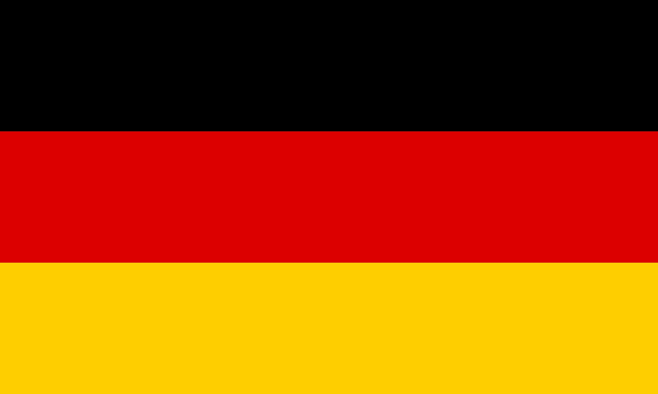
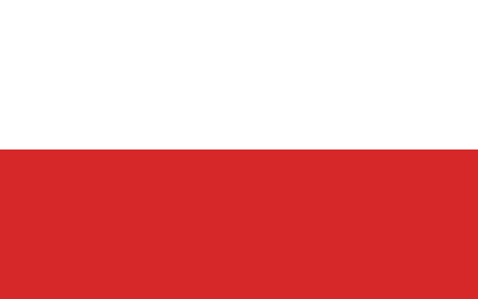
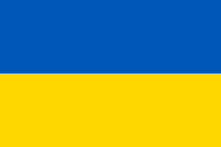
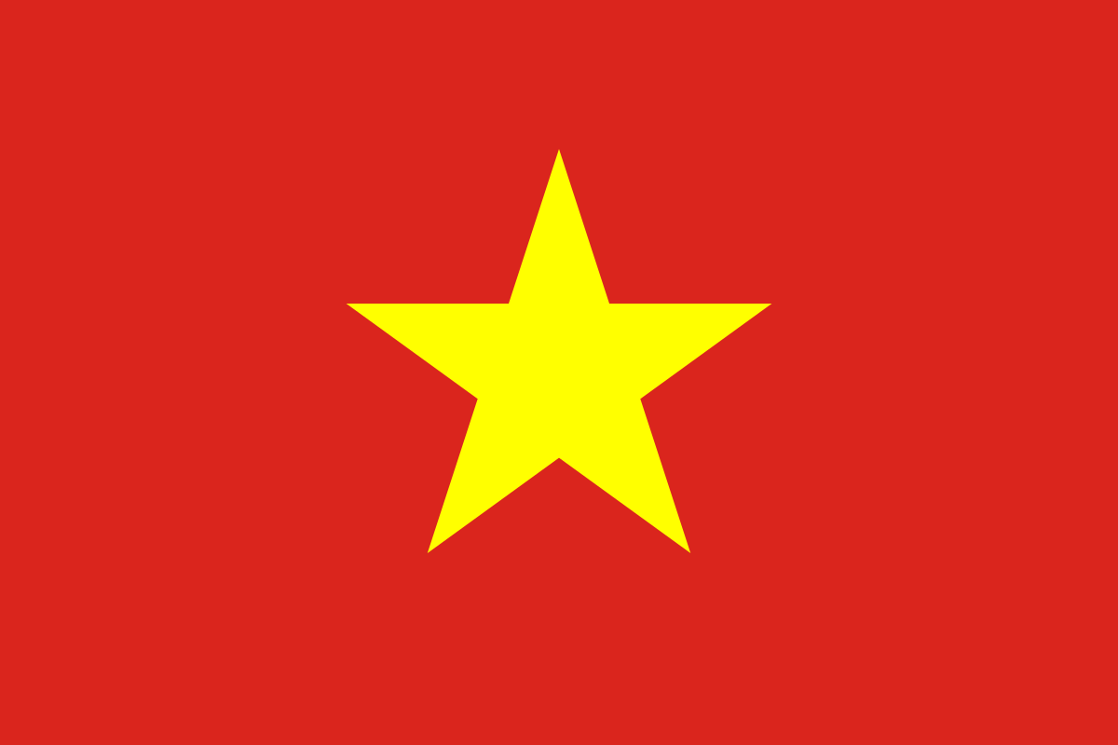
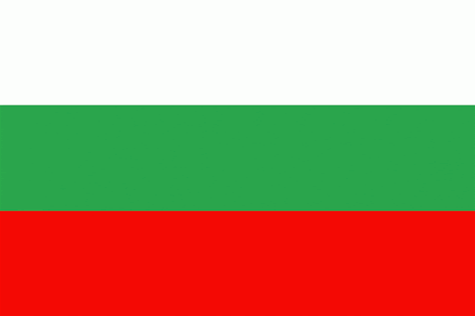

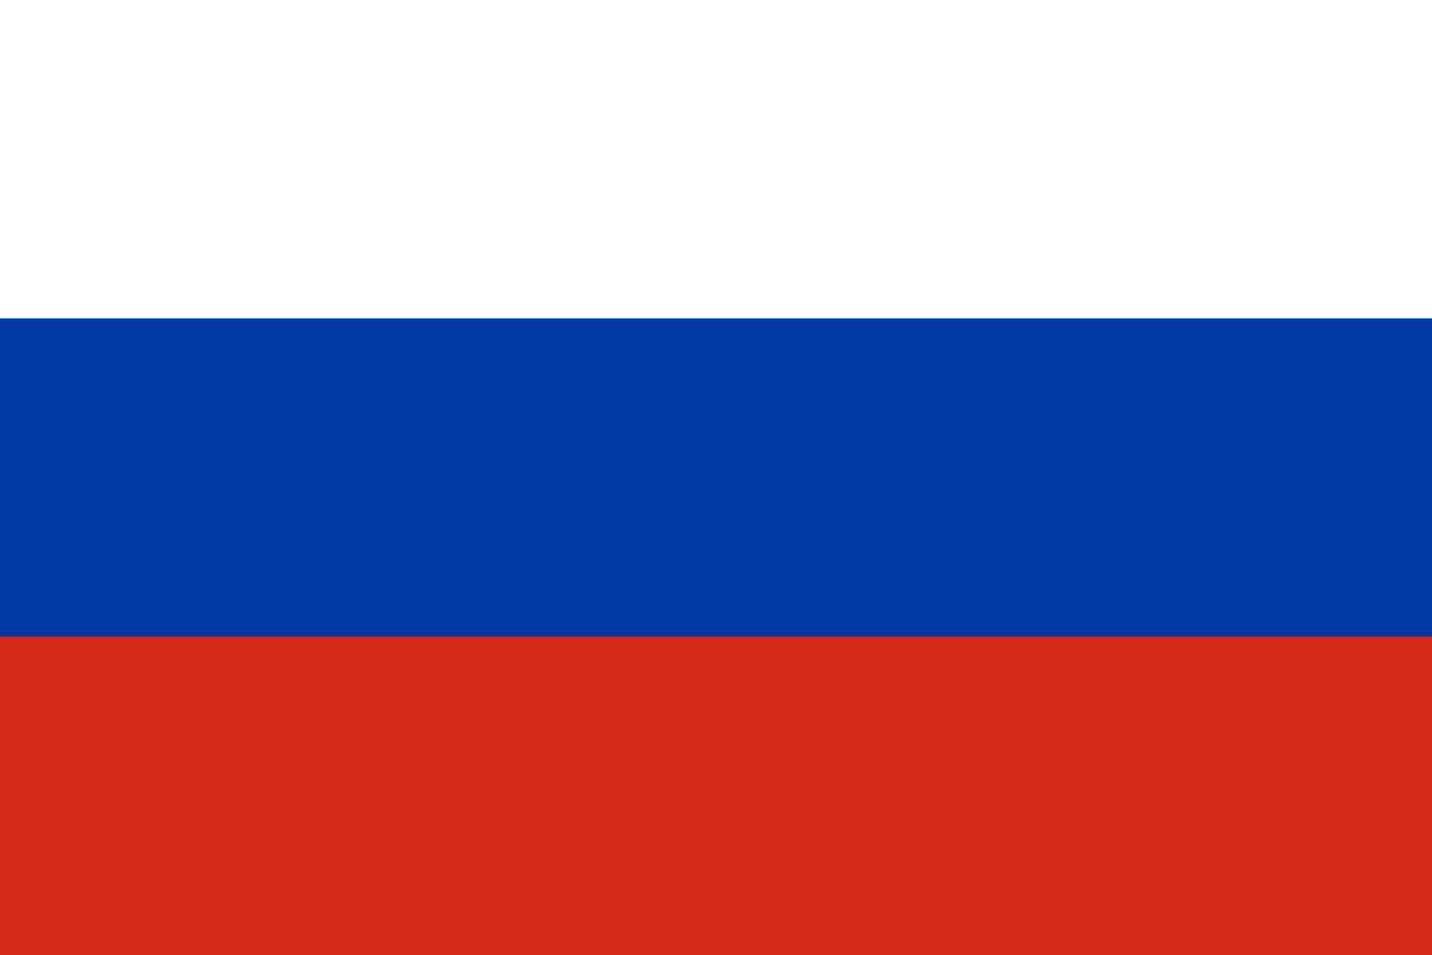
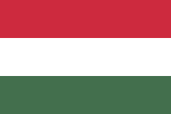

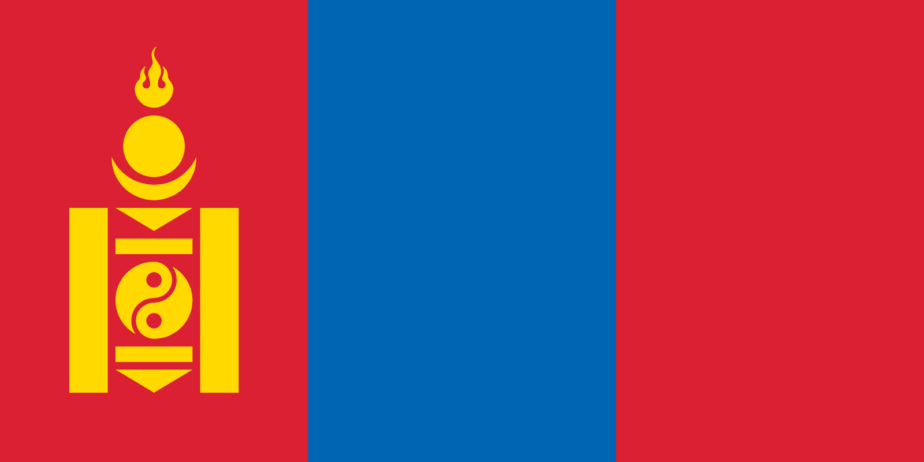
NÁRODNOSTNÍ STRUKTURA ČR
Libor ALFÖLDI, 494689
2.roč., B-GEK SOCG
Brno, 2021

Slide 2
OBSAH
Definice národnostní menšiny
Situace dle SLDB 1991
Situace dle SLDB 2001
Situace dle SLDB 2011
Národnostní menšiny
  slovenská
  polská
  romská
  ukrajinská
  vietnamská
Zajímavosti
Shrnutí
Zdroje

Slide 3
NÁRODNOSTNÍ MENŠINA
Národnostní menšina je společenství občanů České republiky žijících na území současné České republiky, kteří se odlišují od ostatních občanů zpravidla společným etnickým původem, jazykem, kulturou a tradicemi, tvoří početní menšinu obyvatelstva a zároveň projevují vůli být považováni za národnostní menšinu za účelem společného úsilí o zachování a rozvoj vlastní svébytnosti, jazyka a kultury a zároveň za účelem vyjádření a ochrany zájmů jejich společenství, které se historicky utvořilo.
Příslušníkem národnostní menšiny je občan České republiky, který se hlásí k jiné než české národnosti a projevuje přání být považován za příslušníka národnostní menšiny spolu s dalšími, kteří se hlásí ke stejné národnosti. (Vláda ČR, 2021)

Slide 4
SLDB 1991
POČET OBYVATEL | 10 302 215 | 100 %
česká | 8 363 800 | 81,18 %
moravská | 1 362 300 | 13,22 %
slovenská | 314 900 | 3,06 %
polská | 59 400 | 0,58 %
německá | 48 600 | 0,47 %
slezská | 44 400 | 0,43 %
romská | 32 900 | 0,32 %
maďarská | 19 900 | 0,19 %
ukrajinská | 8 200 | 0,08 %
ruská | 5 100 | 0,05 %
bulharská | 3 500 | 0,04%
vietnamská | 400 | 0,004 %
neuvedeno | 22 000 | 0,21 %
Zdroj dat: ČSÚ (2017); vlastní zpracování

Slide 5
SLDB 2001
POČET OBYVATEL | 10 230 060 | 100,00 %
česká | 9 249 777 | 90,42 %
moravská | 380 474 | 3,72 %
slovenská | 193 190 | 1,89 %
polská | 51 968 | 0,51 %
německá | 39 106 | 0,38 %
ukrajinská | 22 112 | 0,22 %
vietnamská | 17 462 | 0,17 %
maďarská | 14 672 | 0,14 %
ruská | 12 369 | 0,12 %
romská | 11 746 | 0,11 %
slezská | 10 878 | 0,11 %
bulharská | 4 363 | 0,04 %
neuvedeno | 172 827 | 1,69 %
Zdroj dat: ČSÚ (2017); vlastní zpracování

Slide 6
SLDB 2011
POČET OBYVATEL | 10 436 560 | 100,00 %
česká | 6 711 624 | 64,31 %
moravská | 521 801 | 4,99 %
slovenská | 147 152 | 1,41 %
ukrajinská | 53 253 | 0,51 %
polská | 39 096 | 0,37 %
vietnamská | 29 660 | 0,28 %
německá | 18 658 | 0,18 %
ruská | 17 872 | 0,17 %
slezská | 12 214 | 0,12 %
maďarská | 8 920 | 0,09 %
romská | 5 135 | 0,05 %
bulharská | 4 999 | 0,05 %
neuvedeno | 2 642 666 | 25,32 %
Zdroj dat: ČSÚ (2021); vlastní zpracování

Slide 7
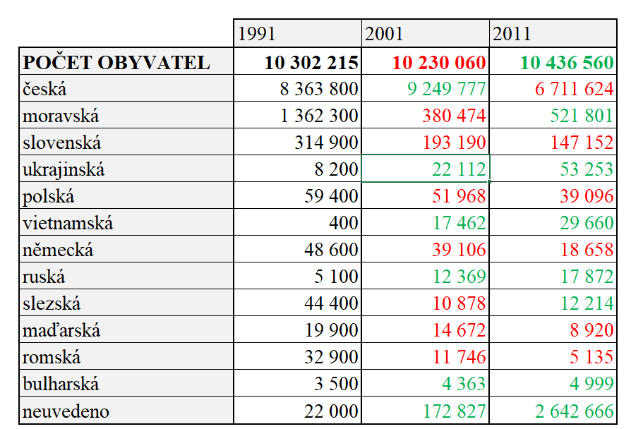
Zdroj dat: ČSÚ (2017), ČSÚ (2021); vlastní zpracování

Slide 8
1991
2011
2001

Slide 9
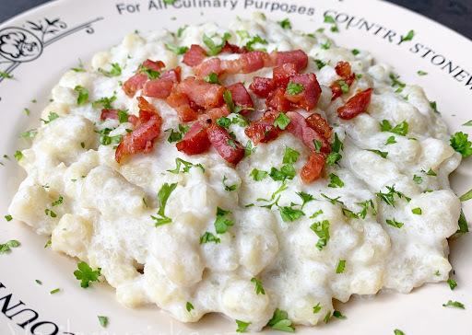
SLOVENSKÁ NÁRODNOST
podíl lidí se slovenskou národnosti v ČR klesá
v 2011 už jen 1,41 %
i přesto ale třetí největší národnostní skupina
Zdroj: vařilamyšička.cz (2020)

Slide 10
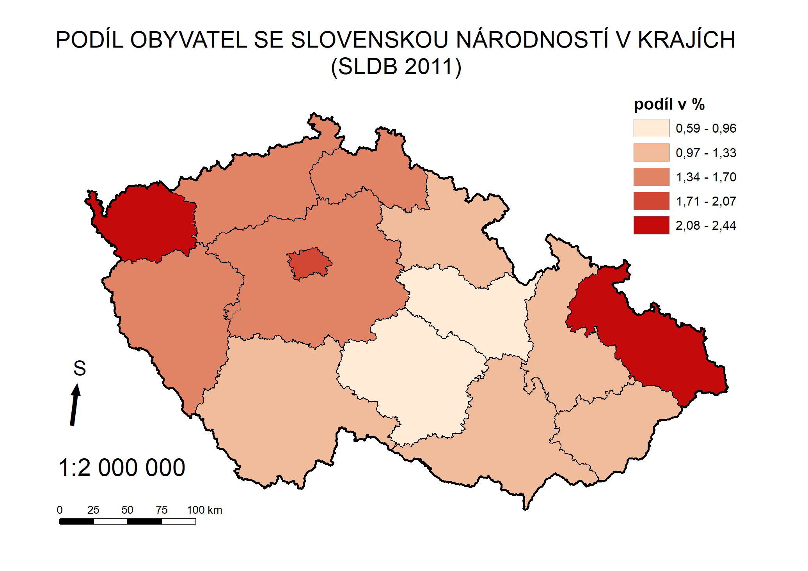

Slide 11
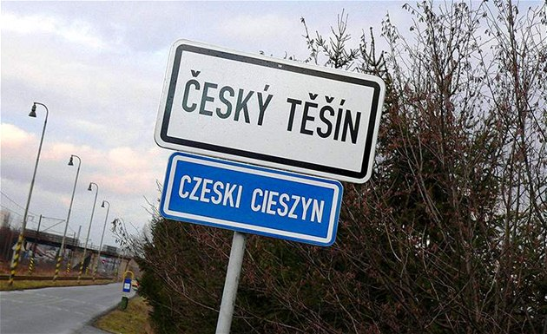
POLSKÁ NÁRODNOST
také podíl polské národnosti v ČR se snižuje
v roce 2011 zde bylo 0,37 %
především Moravskoslezský kraj
Zdroj: iDNES (2010)

Slide 12
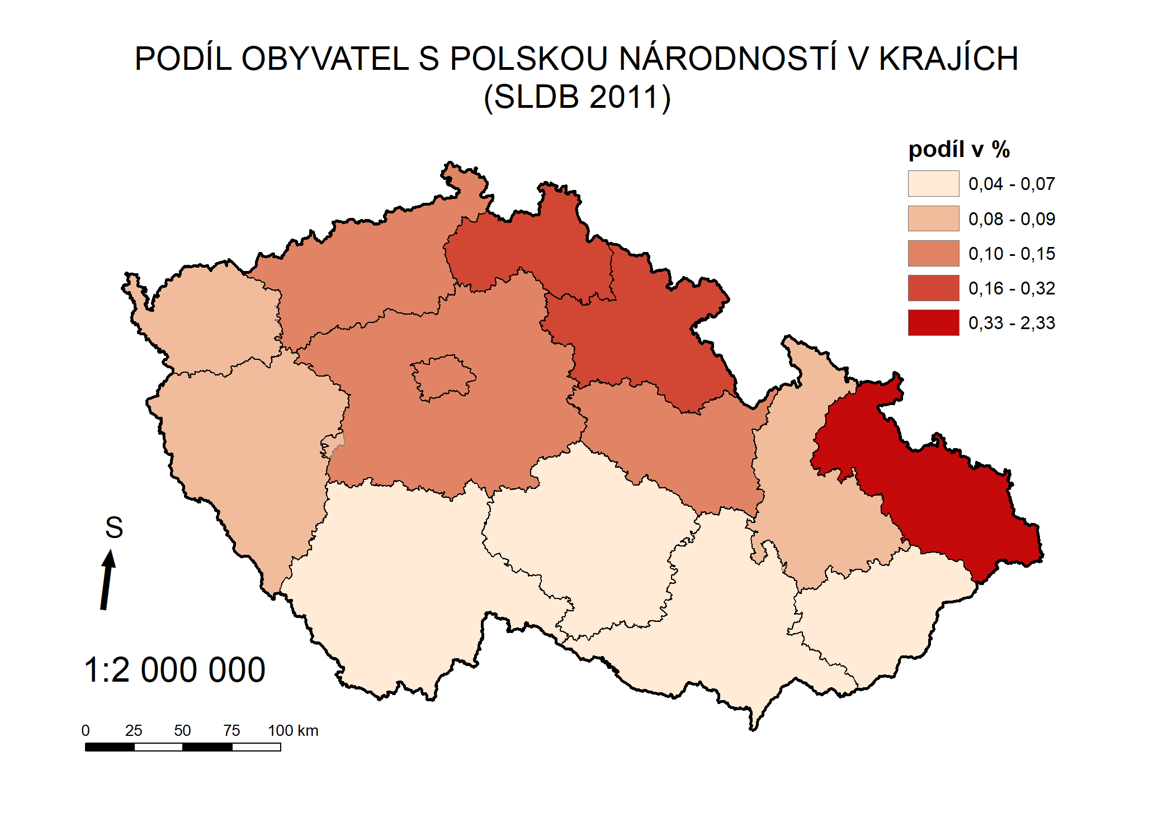

Slide 13
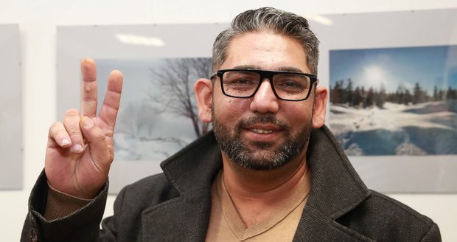
ROMSKÁ NÁRODNOST
podíl romské národnosti v ČR klesá
v roce 2011 jen 0,05 %
nejvíce Ústecký kraj
Věra Bílá, Monika Bagárová, Zdeněk Godla, Radek Banga
Zdroj: BLESK.cz (2019)

Slide 14
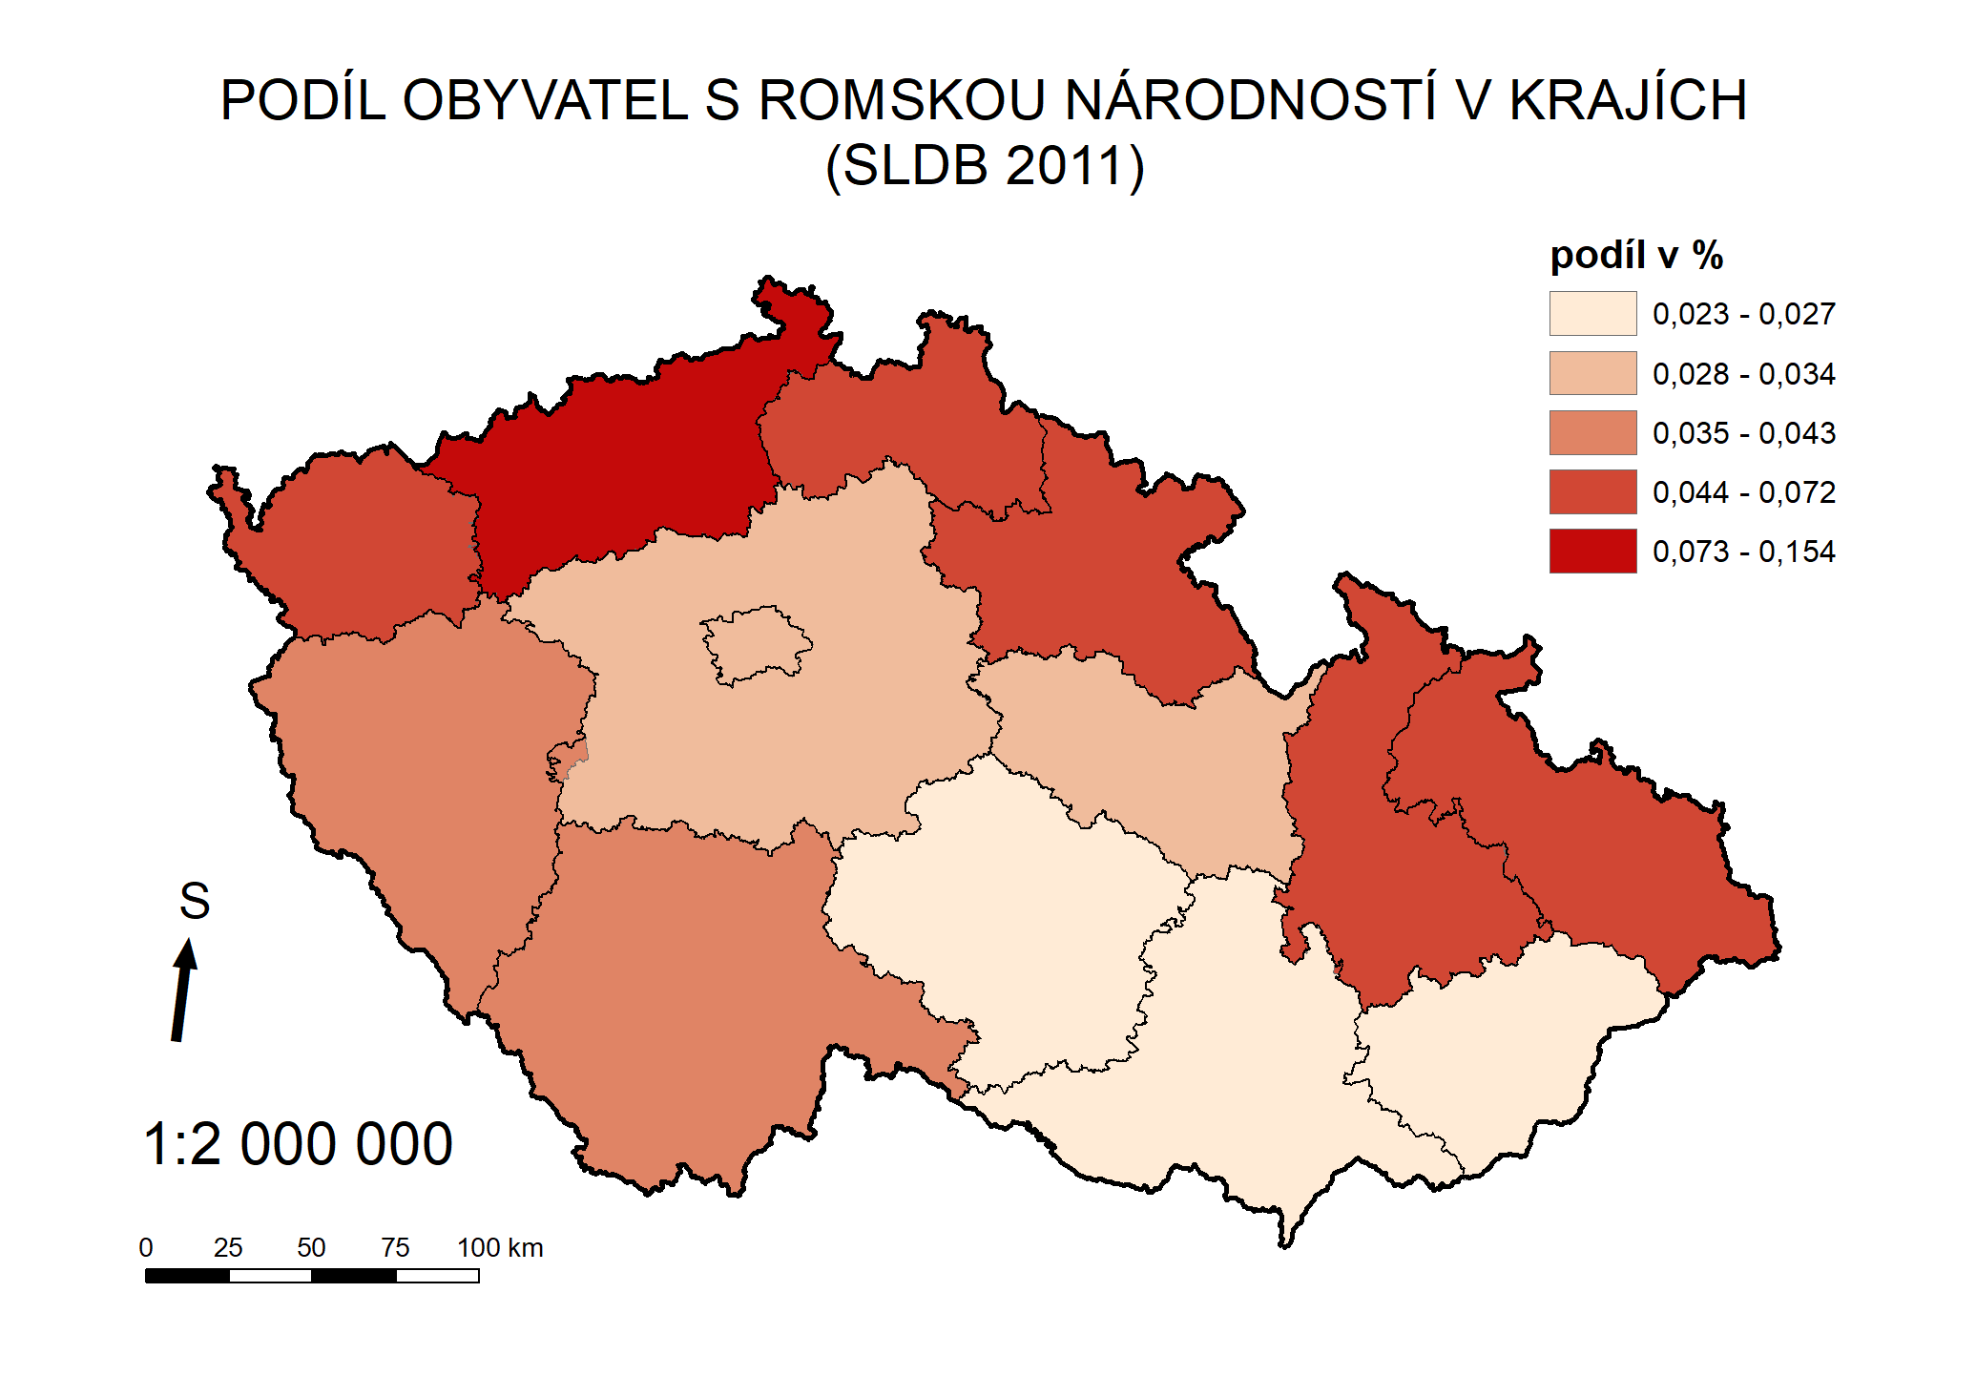

Slide 15
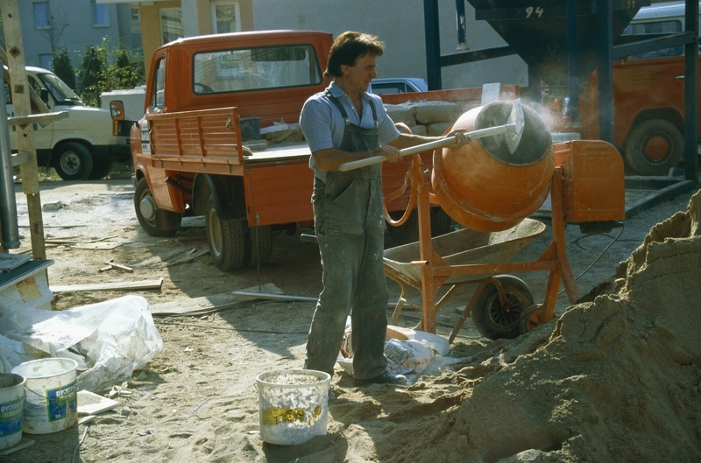
UKRAJINSKÁ NÁRODNOST
podíl obyvatel s ukrajinskou národností v ČR v období 1991 až 2011 rapidně narostl
v roce 2011 čtvrtá největší národnostní skupina
více v Čechách než na Moravě
migrace do ČR především kvůli práci
v roce 2020 evidováno až 157 289 občanů Ukrajiny
Zdroj: novinky.cz (2011)

Slide 16
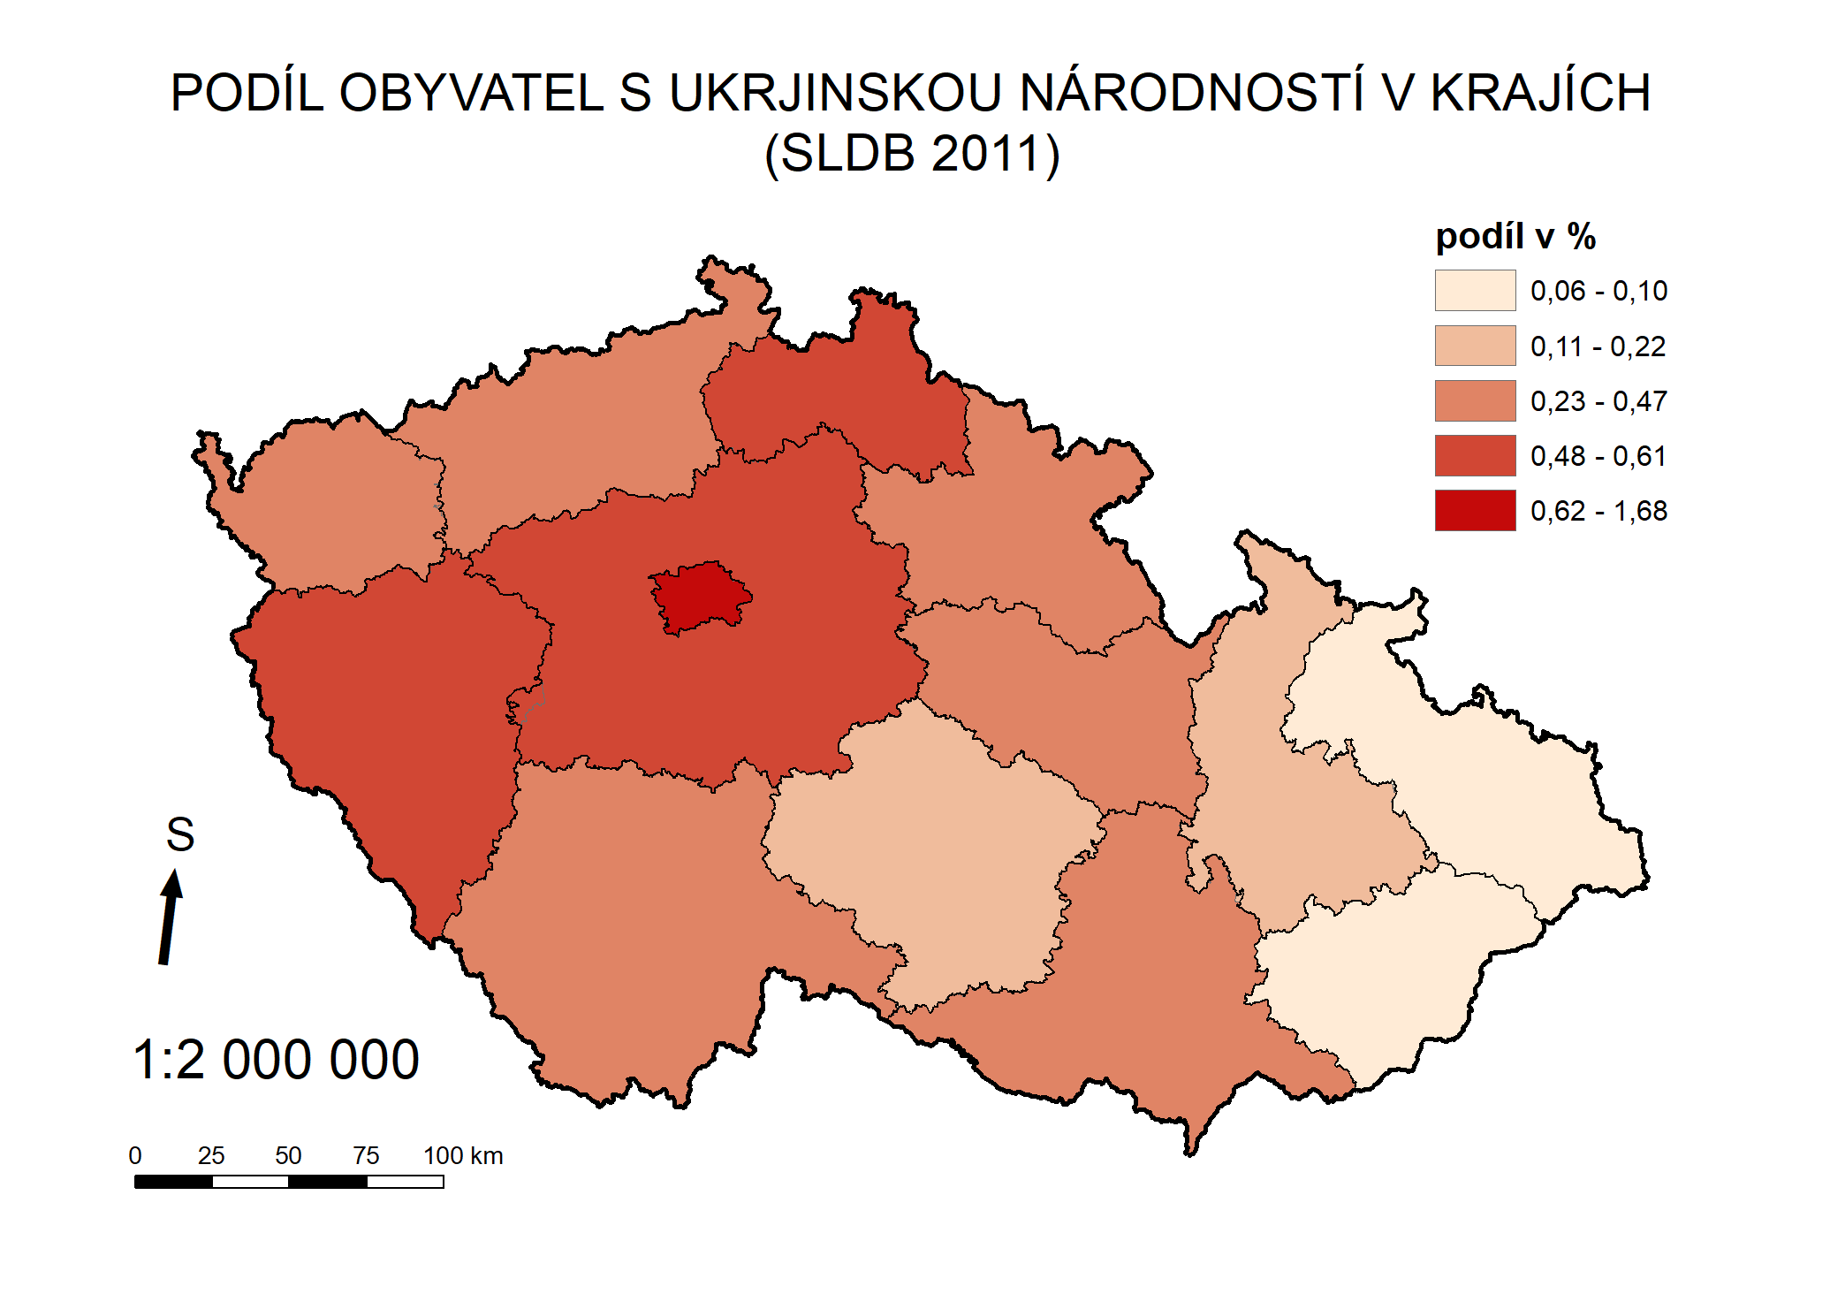

Slide 17
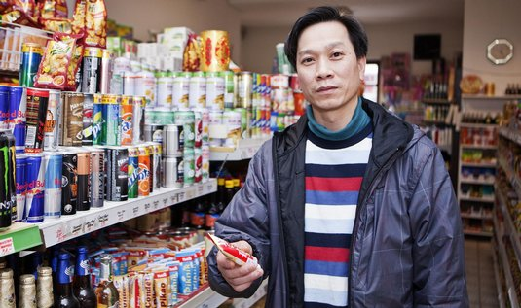
VIETNAMSKÁ NÁRODNOST
původně se do komunistického Československa dostali díky mezivládní dohodě se Severním Vietnamem na zvyšování kvalifikace
počet obyvatel vietnamské národnosti ve sledovaném období vzrostl
v roce 2011 necelých 30 tisíc, nyní pravděpodobně mnohem více
Renne Dang, Filip Nguyen, Ha Thanh Špetlíková, Raego
Zdroj: euro.cz (2019)

Slide 18
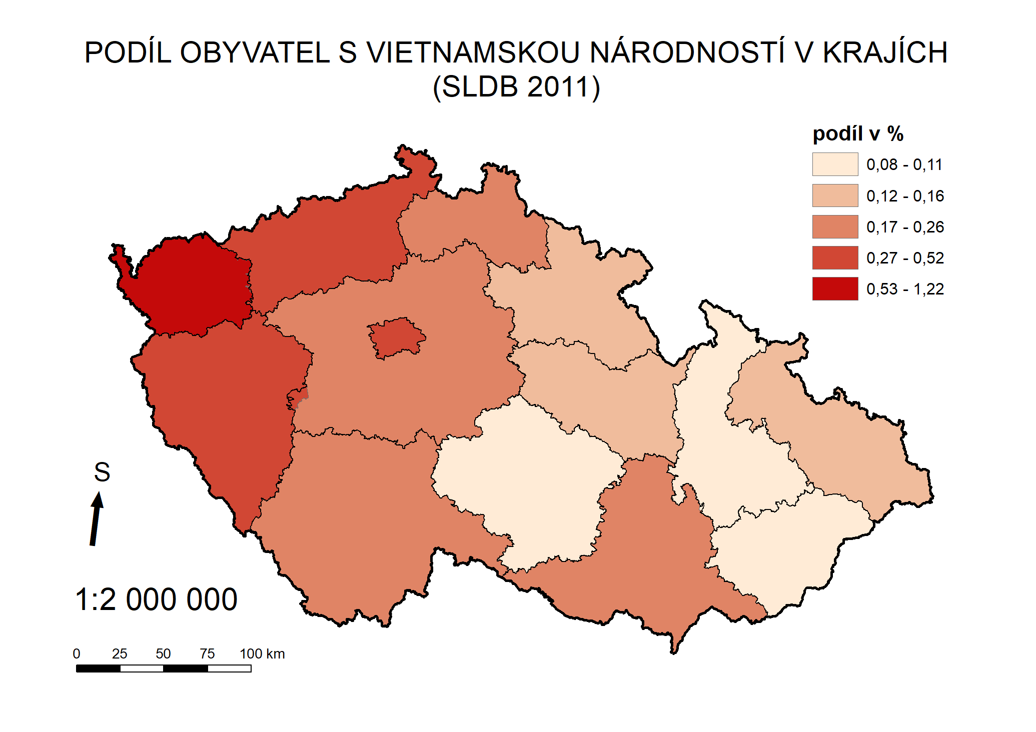

Slide 19
ZAJÍMAVOSTI
Podíl řecké menšiny není v Česku příliš vysoký, ovšem je významná především v Olomouckém a Moravskoslezském kraji.
    Marek Jankulovski, Michal Papadopulos, Ektor, Kostas Samaras
V roce 2011 se hlásilo 2 929 k moldavské, 3 735 k mongolské, 3 212 k čínské a 521 k židovské národnosti.

Slide 20
SHRNUTÍ
v roce 2011 se hlásilo 64 % obyvatel k české národnosti, 25 % lidí svou národnost neuvedlo
mezi lety 2001 a 2011 ubylo obyvatel české, slovenské i německé národnosti
přibylo naopak obyvatel moravské a slezské národnosti
rapidně přibývá počet obyvatel vietnamské a ukrajinské národnosti
problém představuje čím dal vyšší počet lidí, kteří při SLDB neuvedou svou národnost (1991 – 0,21 %, 2011 – 25,32 %)

Slide 21
ZDROJE
ČSÚ [2021]: Veřejná databáze. Vlastní výběr, https://vdb.czso.cz/vdbvo2/faces/cs/index.jsf?page=uziv-dotaz# (26.4.2021)
ČSÚ [2017]: Datové publikace ze sčítání 2001, https://www.czso.cz/csu/sldb/datove_publikace (26.4.2021)
ČSÚ [2017]: Pramenné dílo 1991, https://www.czso.cz/csu/sldb/pramenne-dilo-1991 (26.4.2021)
Vláda ČR [2021]: Národnostní menšiny, https://www.vlada.cz/cz/pracovni-a-poradni-organy-vlady/rnm/mensiny/narodnostni-mensiny-15935/ (27.4.2021)
ARCDATA PRAHA [2016]: ArcČR® 500, https://www.arcdata.cz/produkty/geograficka-data/arccr-500 (27.4.2021)

Slide 22
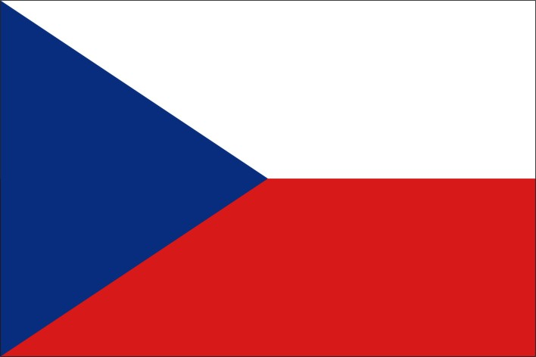
DĚKUJI ZA POZORNOST

